Slide 1



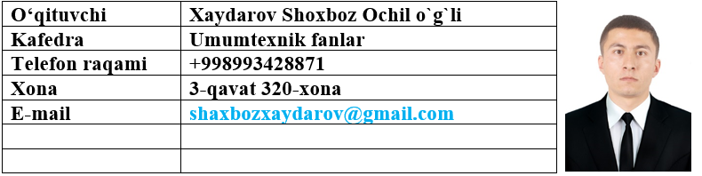
“TIQXMMI” MILLIY TADQIQOT UNIVERSITETINING
QARSHI IRRIGATSIYA VA AGROTEXNOLOGIYALAR INSTUTUTI
FAN:
(Subject)
Elektronika va mikroprotsessor texnikasi
Fan o’qituvchisi haqida ma’lumot:
(About subject teacher)

Slide 2


Operatsion kuchaytirgichlar va ular orasidagi funksional qurilmalar.

Slide 3

Tayanch so’zlar:

Slide 4
Режа
ОК таърифи ва асосий параметрлари
ОКнинг инверс уланиши
ОКнинг ноинверс уланиши
ОК асосидаги инверслайдиган сумматор
ОК асосидаги инверсламайдиган сумматор
ОК асосидаги дифференциатор
ОК асосидаги интегратор

Slide 5
ОК таърифи
Операцион кучайтиргич (ОК) деб, аналог сигналлар устидан турли амалларни бажаришга мўлжалланган, дифференциал кучайтириш принципига асосланган, кучланиш бўйича катта кучайтириш коэффициентига эга бўлган интеграл ўзгармас ток кучайтиргичига айтилади. Бундай амалларга қўшиш, айириш, кўпайтириш, бўлиш, интеграллаш, дифференциаллаш, масштаблаш каби математик амаллар киради.
Ҳозирги кунда ОКлар аналог ва рақамли қурилмаларда кучайтириш, чеклаш, кўпайтириш, частотани фильтрлаш, генерациялаш, сигналларни барқарорлашда қўлланилиб келмоқда. Бунинг учун ОКларга мусбат ва манфий тескари алоқа (ТА) занжирлари киритилади. ТА занжирлари ёрдамида ОКлар юқорида қайд этилган амалларни (операцияларни) бажарадилар.

Slide 6
ОКга қуйиладиган талаблар
ОК схемалари иш принципини тушуниш ва таҳлилини аниқлаштириш мақсадида идеал ОК тушунчаси киритилади. Улар қуйидаги хоссаларга эга:
- чексиз катта кучланиш бўйича кучайтириш коэффициенти КU0=∞ (реал ОКларда 1 мингдан 100 млн. гача);
- силжитиш кучланиши UСИЛ=0, яъни иккала киришларда кучланишлар тенг бўлса, чиқишдаги кучланиш ҳам нолга тенг бўлади (реал ОКларда UСИЛ = 5 мкВ÷50 мВ);
- чиқиш токлари нолга тенг (реал ОКларда нА улушларидан бирлик мкА гача);
- чиқиш қаршилиги нолга тенг (реал кам қувватли ОКларда ўнлаб Омдан бирлик кОмларгача);
- синфаз сигналларни кучайтириш коэффициенти нолга тенг;
- ОК киришлари потенциаллари доим бир бирига тенг.

Slide 7
ОКлар ўз хусусиятларига кўра идеал кучайтиргичларга яқин.
Идеал кучайтиргич:
- чексиз катта кучайтириш коэффициентига;
- чексиз катта кириш қаршилиги;
- нолга тенг бўлган чиқиш қаршилигига;
- инверслайдиган ва инверсламайдиган киришларга бир хил сигнал берилганда нолга тенг бўлган чиқиш кучланишига;
- чексиз катта кенг ўтказиш полосасига эга.

Slide 8
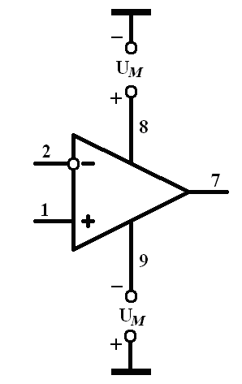
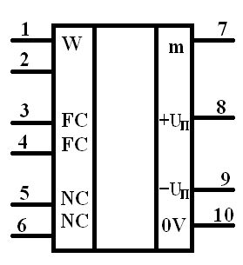
ОКнинг шартли ва стандарт график белгиланиши

Slide 9
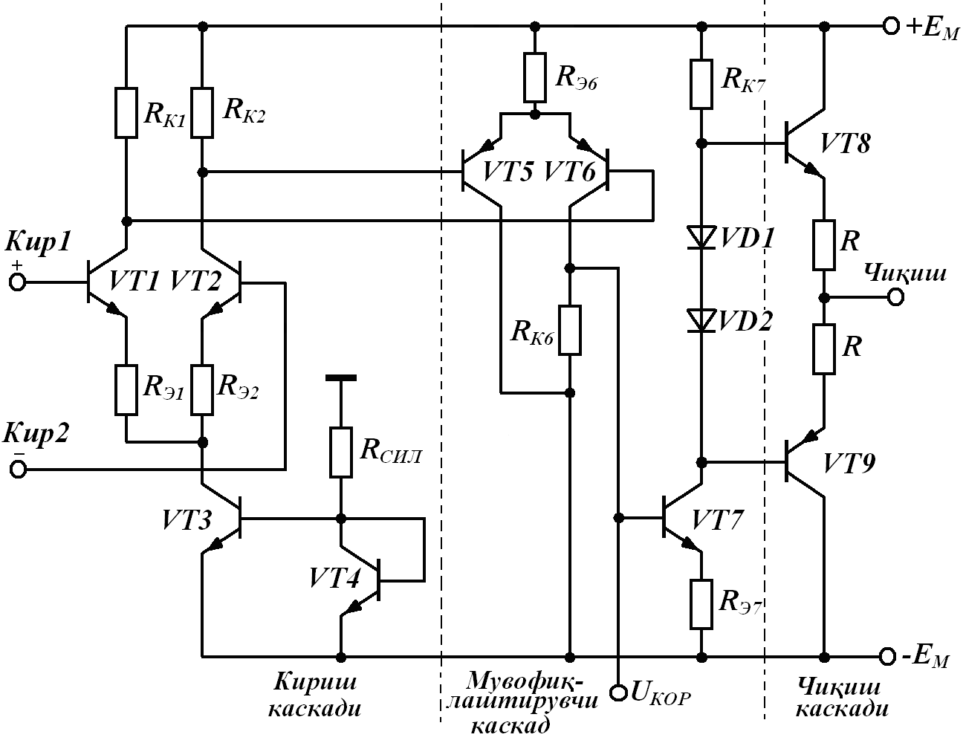
ОК структураси ва принципиал схемаси

Slide 10
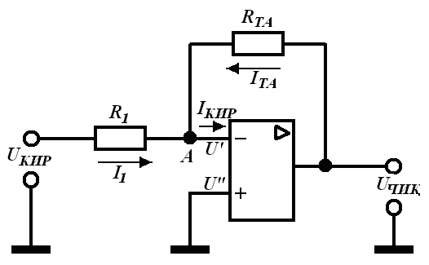
Инверслайдиган кучайтиргич

Slide 11
Инверслайдиган кучайтиргич
Бу ерда R₁ ва R_{ТА} резисторлар кучланиш бўйича параллел манфий ТА занжирини ҳосил қиладилар. ОКнинг А инверслайдиган киришидаги кучланишнинг оний қийматини U_{А} орқали белгилаймиз. Кўриниб турибдики
,
бу ерда К_{U0} – манфий ТАсиз ОКнинг кучланиш бўйича
кучайтириш коэффициенти.
Кирхгоф қонунидан фойдаланиб, А тугун учун
деб ёзиш мумкин.

Slide 12
Инверслайдиган кучайтиргич
Демак,
Формуладаги манфий ишора, чиқишдаги сигнал фазаси киришдагига нисбатан 180⁰ га фарқланишини (инверсланишини) билдиради.
Қурилманинг кучайтириш коэффициенти аниқ барқарор ва фақат ТА қаршилиги R_{ТА} қийматини қўшимча қаршилик R₁ қийматига нисбати билан аниқланиши келиб чиқади.

Slide 13
Инверслайдиган кучайтиргич
Аммо бу натижа ОК кучайтириш коэффициенти кескин камайиб кетиши эвазига содир бўлади (R_{ТА} / R₁ << K_{U}). Қаршиликлар нисбати кучайтириш масштабини беради. Шу сабабли бу кучайтиргич инверслайдиган масштабловчи кучайтиргич номини олган.
Кучайтириш коэффициентларини барқарорлаш билан бирга манфий ТА кучайтиргич динамик диапазонини ҳам бир неча минг мартага кенгайтиради.

Slide 14
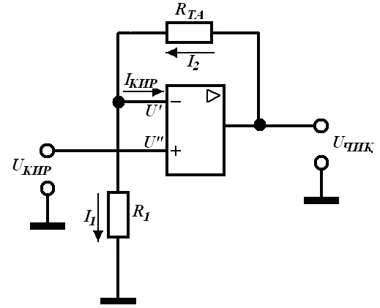
Инверсламайдиган кучайтиргич

Slide 15
Инверсламайдиган кучайтиргич
Кириш сигнали ОКнинг инверсламайдиган киришига берилади, инверслайдиган киришга эса ТА сигнали берилади. Бу ТА кучланиш бўйича кетма - кет манфий ТА ҳисобланади.
Инверсламайдиган ОК учун кириш токи I_{КИР} = 0, шунинг учун инверслайдиган кириш потенциали
Бошқа томондан, идеал ОК учун киришдаги потенциаллар бир бирига тенг .
Демак, ,
бундан инверсламайдиган кучайтиргич кучайтириш
коэффициенти

Slide 16
Инверсламайдиган кучайтиргич
ОКнинг инверсламайдиган уланиши, катта ички қаршиликка эга сигнал манбаини кириш қаршилиги кичик бўлган сигнални қайта ишловчи қурилма билан мувофиқлаштириш талаб этилганда қўлланилади. Бунда сигнал фазаси сақланади.
Манфий ТА чуқурлиги ортса (R_{ТА}→0, R₁→∞) кучайтириш коэффициенти К_{U} камаяди ва бирга тенглашади (К_{U} = 1).
Бундай кучайтиргич кучланиш қайтаргичи дейилади.

Slide 17
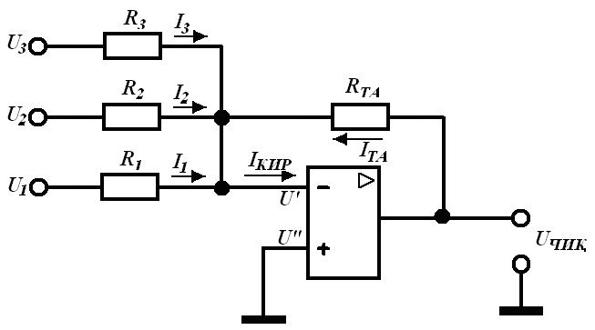
ОК асосидаги инверслайдиган сумматор

Slide 18
ОК асосидаги инверслайдиган сумматор
ОК идеал деб ҳисоблаб (I_{КИР}=0, U /=U //), инверс-лайдиган кириш учун Кирхгофнинг биринчи қонунига биноан
Бундан
келиб чиқади, яъни чиқишдаги сигнал ўзининг масштаб коэффициенти билан олинган киришдаги сигналларнинг алгебраик йиғиндисига тенг бўлади. R₁=R₂=R₃=R_{ТА}=R бўлган хусусий холда

Slide 19
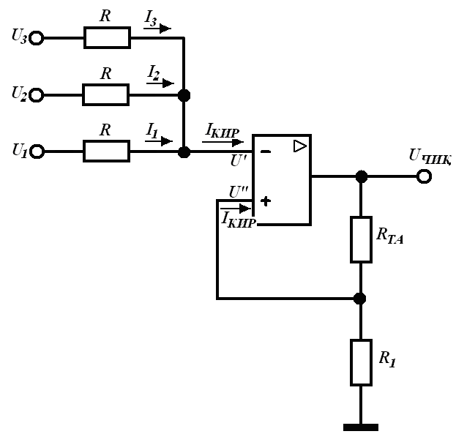
ОК асосидаги инверсламайдиган сумматор

Slide 20
ОК асосидаги инверсламайдиган сумматор
Кириш сигналлари инверсламайдиган киришга, манфий ТА сигнали эса R_{ТА} орқали инверслайдиган киришга берилади. Кирхгофнинг биринчи қонунига биноан ,
чунки идеал ОК да I_{КИР} = 0.
Демак, .
ОК киришлари потенциаллари бир бирига тенг деган шартдан келиб чиққан ҳолда U/ кириш потенциалини аниқлаймиз, яъни

Slide 21
ОК асосидаги инверсламайдиган сумматор
Бундан ,
бу ерда учта киришли жамловчи қурилма учун
ва
n та киришли жамловчи қурилма учун эса
.

Slide 22
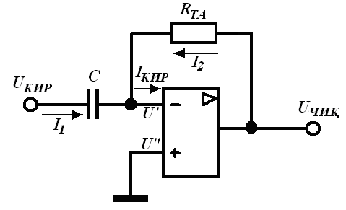
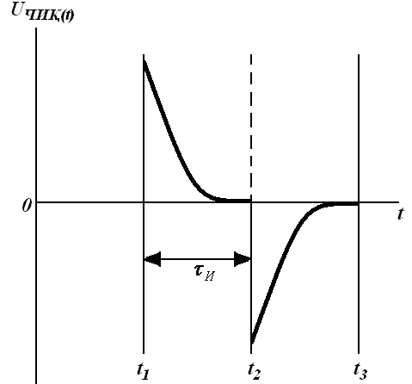
ОК асосидаги дифференциатор

Slide 23
ОК асосидаги дифференциатор
Схема ТА занжирига RC элемент киритилган инверслайдиган кучайтиргич ҳисобланади. Кирхгофнинг биринчи қонунига биноан .
бўлганлиги сабабли, конденсатор зарядининг оний қиймати
ток эса
Ўз навбатида, ток
Бундан ёки

Slide 24
ОК асосидаги дифференциатор
Чиқишдаги импульслар давомийлиги
τ_{И} ≈(3÷4)τ=(3÷4)R_{ТА}·C каби аниқланади.
Чиқишдаги кучланиш шакли τ_{И} ва τ нисбатига боғлиқ бўлади. t₁ вақт моментида R_{ТА} резисторга кириш кучланиши қўйилган, чунки конденсатордаги кучланиш кескин ўзгара олмайди. Сўнгра конденсатордаги кучланиш экспоненциал қонун бўйича ортади, резистордаги кучланиш эса, яъни чиқиш кучланиши экспоненциал қонунга биноан пасаяди ва конденсатор зарядланиши тугаганда, t₂ вақт моменти нолга тенг бўлади. Кириш кучланиши нолга тенг бўлганда, конденсатор резистор орқали разрядлана бошлайди. Шундай қилиб, тескари ишорали импульс шаклланади.

Slide 25
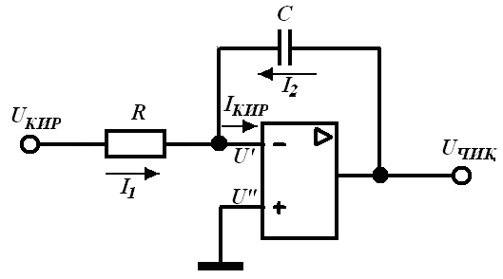
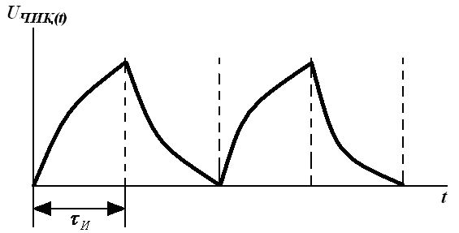
ОК асосидаги интегратор

Slide 26
ОК асосидаги интегратор
Ушбу схема инверслайдиган кучайтиргич ҳисобланади, унинг ТА занжирига конденсатор С уланган.
Аввалгидек I_{КИР}= 0, , .
, ,
Бундан .
Шундай қилиб, ОК кирувчи сигнал фазасини чиқишда π бурчакка ўзгартиради, чиқиш кучланиши эса кириш кучланишининг вақт бўйича интегралини
коэффициентга кўпайтирилганига тенг.

Slide 27
ОК асосидаги логарифмик кучайтиргич
Бундай кучайтиргичда чиқиш кучланиши кириш кучланиши логарифмига пропорционал бўлади.
Логарифмик характеристика ҳосил қилиш учун ОК манфий ТА занжирига диод ёки УБ схемадаги БТ уланади.
Логарифмик кучайтиргичлар чиқишида фақат бир қутбли кучланиш шаклланади. Мусбат кириш кучланишида чиқишда манфий кучланиш шаклланади.

Slide 28
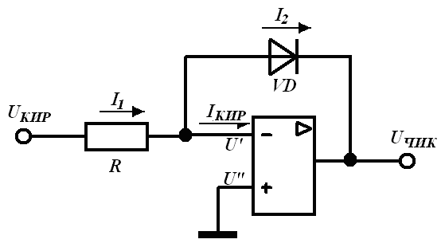
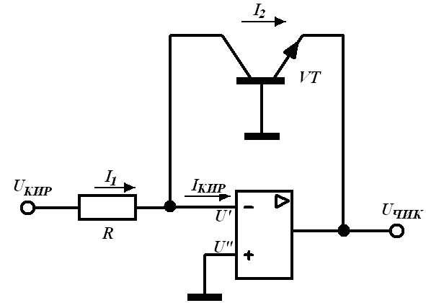
ОК асосидаги логарифмик кучайтиргич

Slide 29
ОК асосидаги логарифмик кучайтиргич
Аввалгидек, ОКнинг идеаллик хоссаларидан I_{КИР} = 0 ва келиб чиқади. Шу сабабли I₁ = I₂. 1-схема учун
бу ерда , U – диоддаги кучланиш. Бу схема учун эканлиги равшан. Бундан
2-схема учун
Бундан

Slide 30
ОК асосидаги антилогарифмик
(экспоненциал) кучайтиргич
Антилогарифмик кучайтиргич ҳосил қилиш учун юқорида кўриб ўтилган схемаларда диод (транзистор) билан резистор ўрнини алмаштириш керак.
Логарифмик ва антилогарифмик кучайтиргичлар кўпайтириш ва бўлиш математик амалларини бажариш учун қўлланиладилар.
Ҳақиқатдан, сонларни кўпайтириш учун уларнинг логарифмларини қўшиш етарлидир. Учта сонни кўпайтириш учун, уларнинг ҳар бирини аввал ўзининг логарифмик кучайтиргич киришига бериш керак, сўнгра учта киришли жамловчи қурилма киришига узатилади.

Slide 31
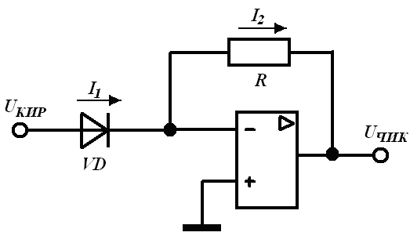
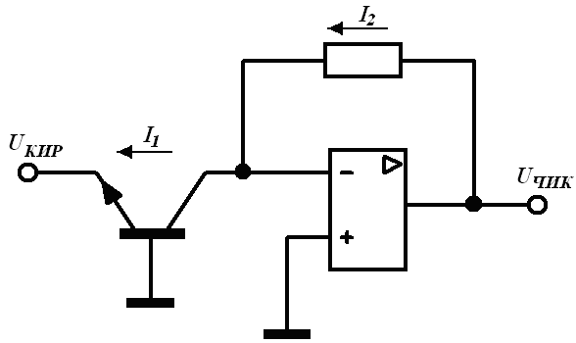
ОК асосидаги антилогарифмик кучайтиргич

Slide 32
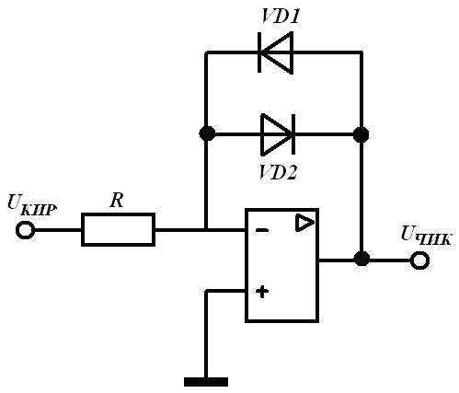
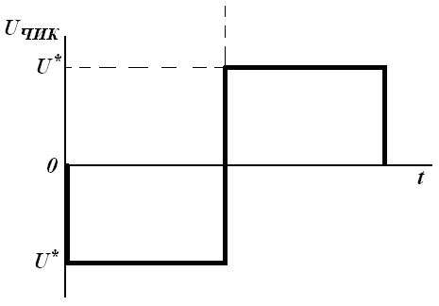
ОК асосидаги компаратор
Компаратор (лот. сomparе - солиштириш) икки ва ундан ортиқ сигналларни ўзаро, ёки бир кириш сигналини бирор берилган эталон кучланиш сатҳи билан солиштириш амалини бажаради.

Slide 33
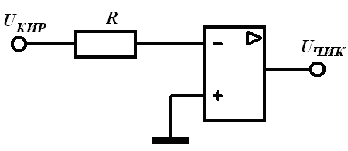
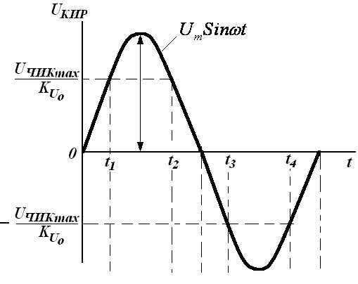
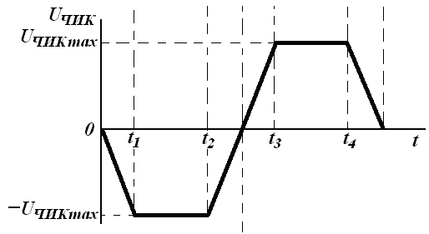
ОК асосидаги компаратор
Берилган кириш сигналларини нольга тенг бўлган эталон кучланиш сатҳи билан солиштирадиган компаратор схемаси. Бунинг учун ОК инверслайдиган кириши потенциали нольга тенг бўлган умумий шина билан туташтирилади. Шу сабабли бундай қурилма ноль детектори ёки ноль – индикатори деб аталади.

Slide 34


Sinov savollari

Slide 35


